Slide 1
Модуль обмена БИФИТ-Касса -> StoreHouse_V4

Slide 2
Используйте бесплатное ПО БИФИТ-Касса и загружайте продажи в StoreHouse_V4
Представляем модуль загрузки продаж из ПО БИФИТ-Касса в ПО StoreHouseV4
У вас выездная торговля
Ограниченное пространство на кассе
Полноценная автоматизация слишком дорого
Компания СПО-Сервис sposervice.ru 8(846) 953-78-74

Slide 3
Схема работы:
*.csv
файл
Storehouse
ЛК БИФИТ-Касса
Компания СПО-Сервис sposervice.ru 8(846) 953-78-74

Slide 4
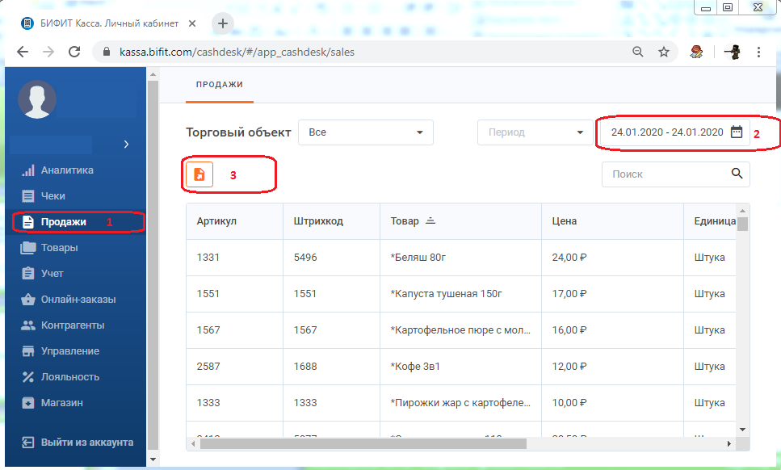
В личном кабинете БИФИТ-Касса открываем раздел Продажи
Устанавливаем период экспорта
Нажимаем кнопку экспорта продаж в *.csv
Компания СПО-Сервис sposervice.ru 8(846) 953-78-74

Slide 5
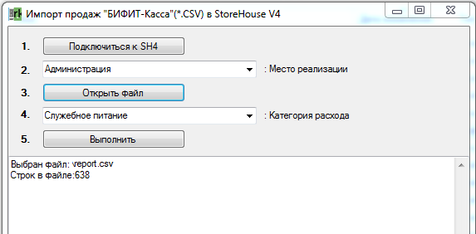
Подключаемся к StoreHouse
Выбираем «Место реализации»
Открываем файл
Выбираем «Категорию расхода»
Выполнить – загружаем продажи
Компания СПО-Сервис sposervice.ru 8(846) 953-78-74

Slide 6
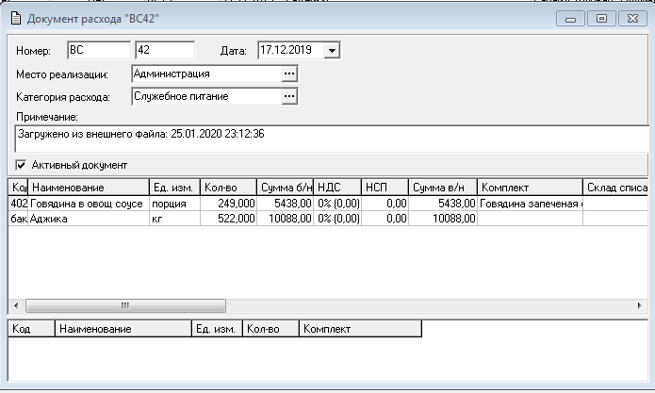
В StoreHouse_V4 получаем «Документ Расхода»
Компания СПО-Сервис sposervice.ru 8(846) 953-78-74

